Slide 1

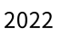





Slide 2


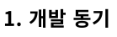
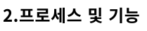
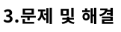
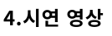
Track A
개발동기
기능 블럭 프로세서 및 기능
디자인
코드 및 구현 방법
Track B
문제 및 해결 방법
향후 발전 방향
시연 영상

Slide 3


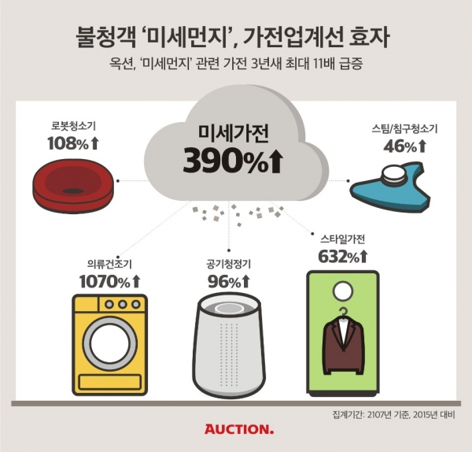


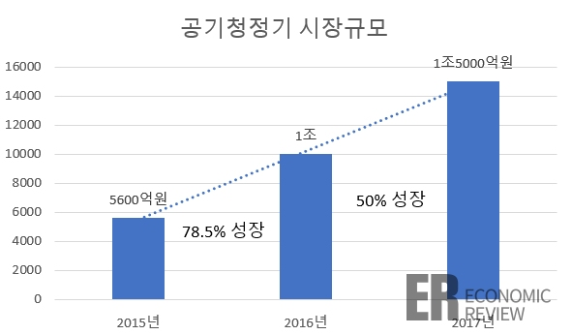
공기청정기의 판매량은 코로나 판데믹 과 더불어 필수 생활용품으로 자리를 잡고 있으며 이는 지속적으로 증가하고 있다.
인공지능 센서를 이용한
미세먼지 감지기“미세미세”를 사용하여 원하는 위치의 미세먼지 수치를 쉽게 확인하며 공기청정기를 유용하게 사용할 수 있다.

Slide 4










웹 앱 개발 언어
Web server
Web 디자인 사용 언어
Serve communication link
컴파일 및 패키지 코드 관리
DB

Slide 5
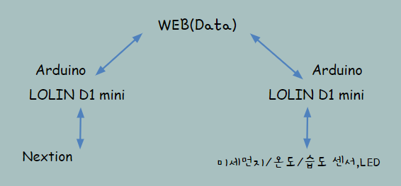
Notes:
WEB

Slide 6
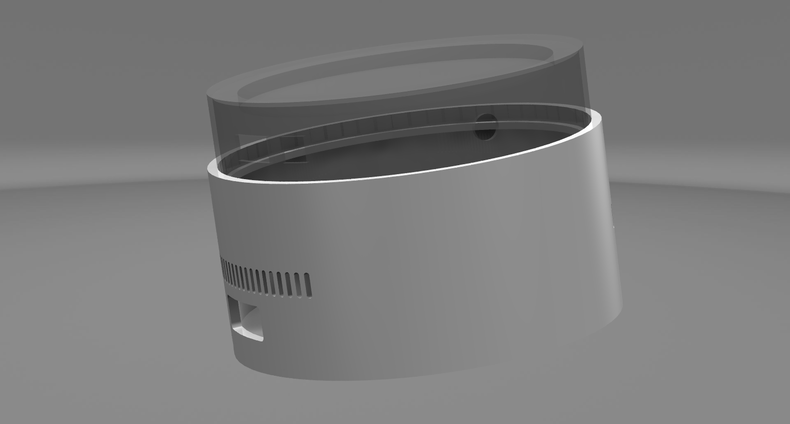
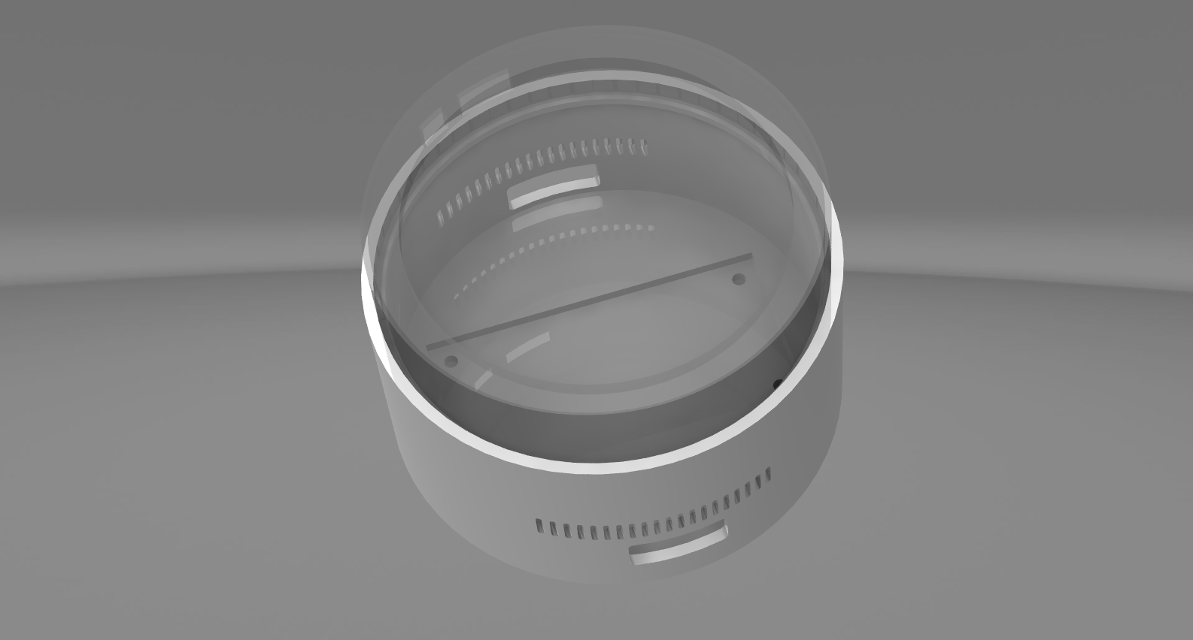

Slide 7
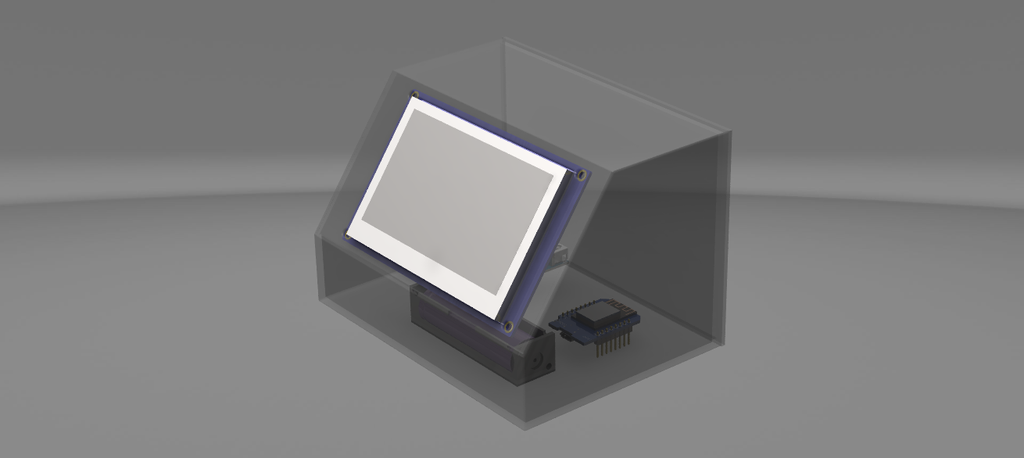
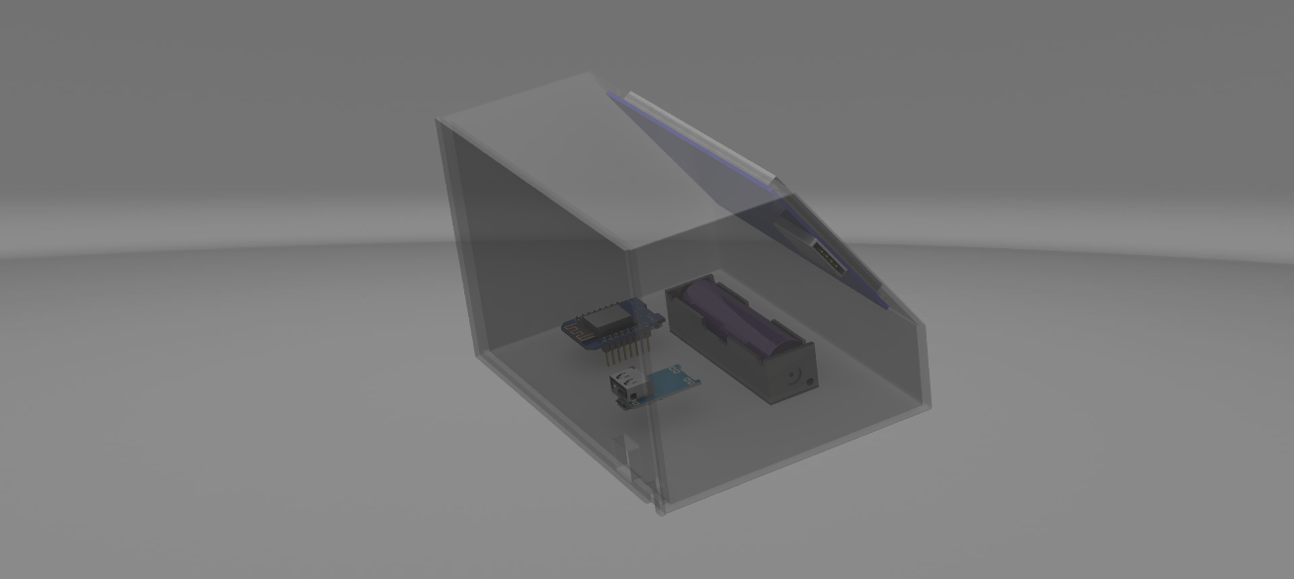

Slide 8
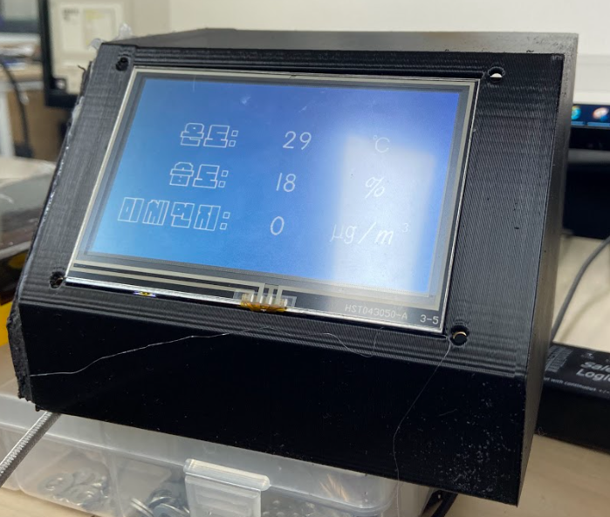
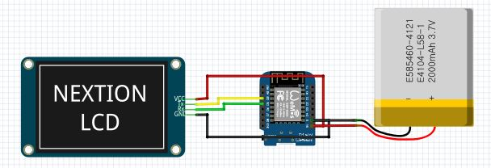

Slide 9
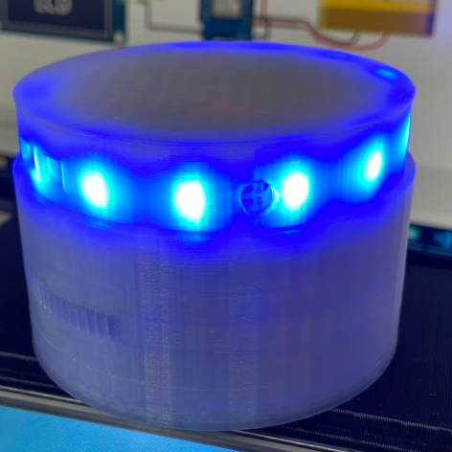
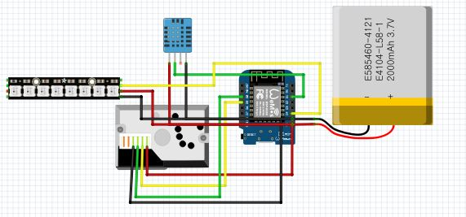

Slide 10

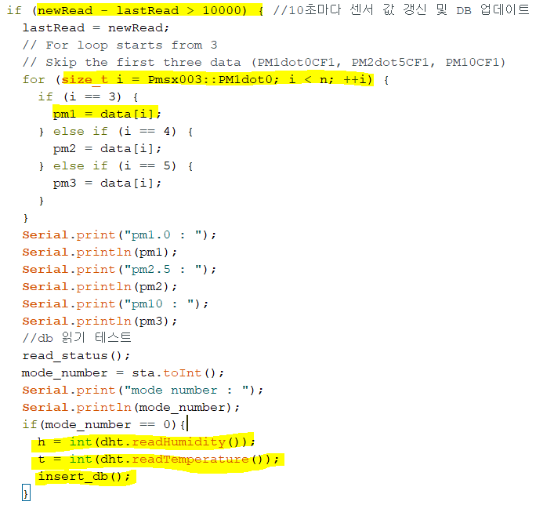

Slide 11
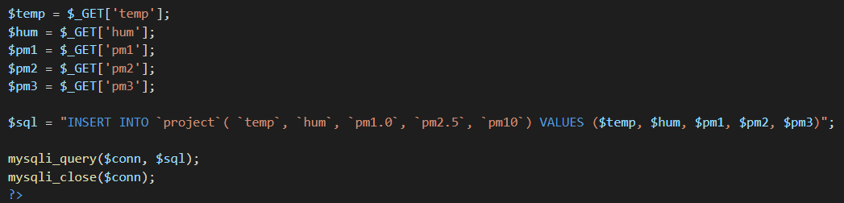
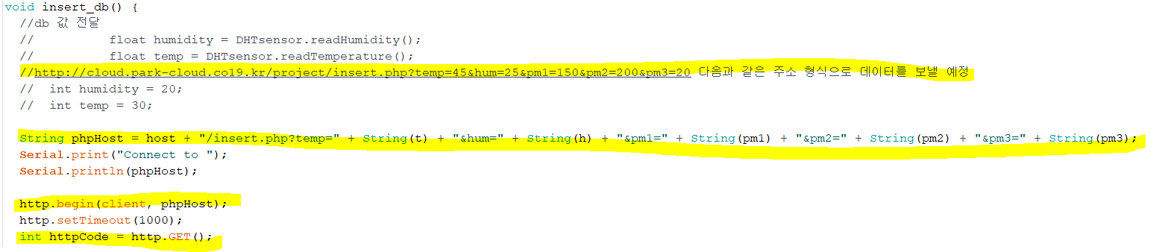

Slide 12
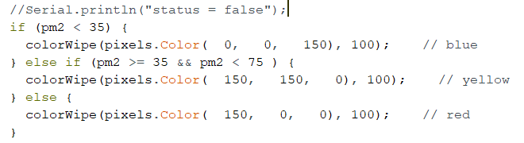
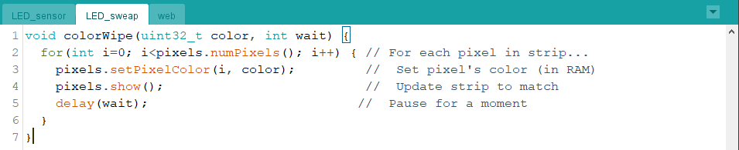

Slide 13
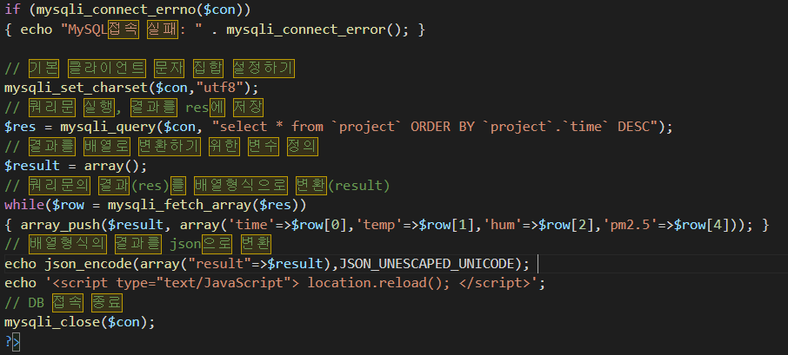
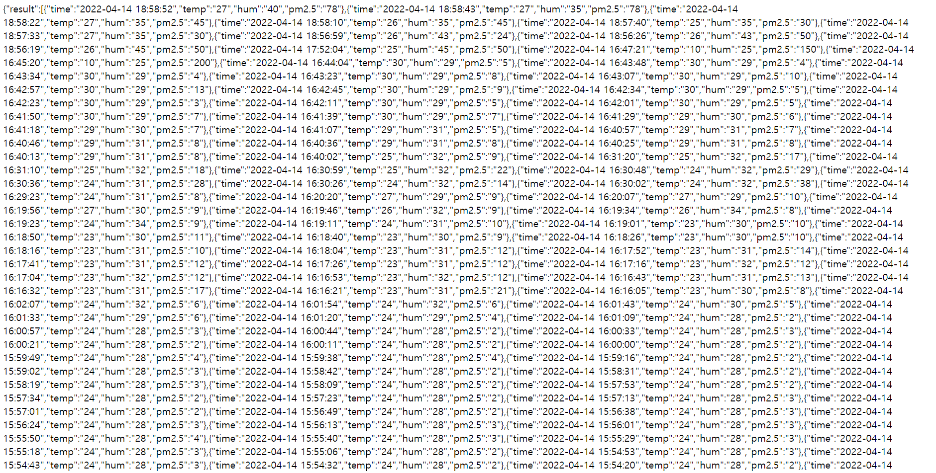

Slide 14

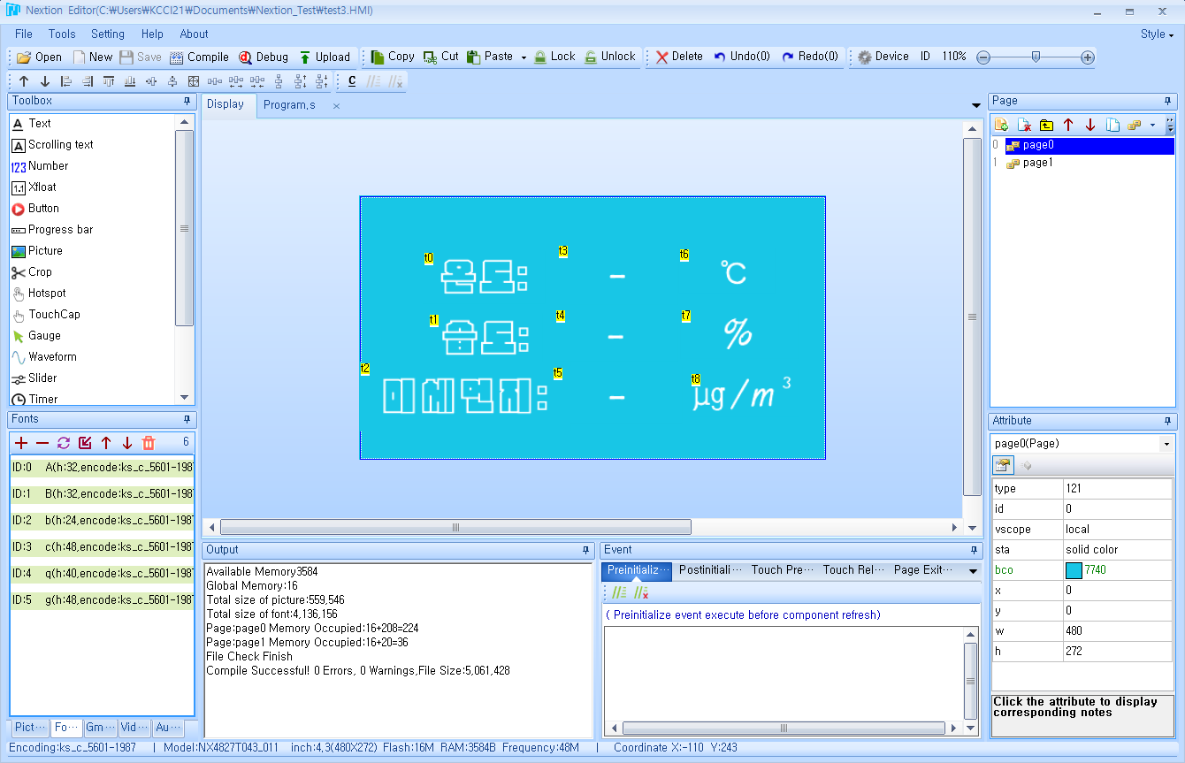
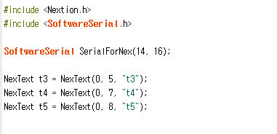
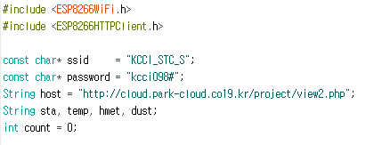
nextion 객체 선언
Arduino
nextion editor
Notes:
#include <SoftwareSerial.h> // 소프트웨어시리얼을 사용하기 위한 헤더 추가
#include "Nextion.h" // Nextion HMI LCD용 라이브러리 추가
SoftwareSerial HMISerial(14, 16); // 소프트웨어 시리얼포트 설정 (RX, TX)
// Nextion 화면구성 객체 선언 - 아두이노와 신호를 주고받는 객체들
// Nextion Editor의 속성에서 객체 id와 이름을 확인

Slide 15


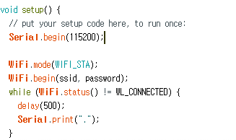
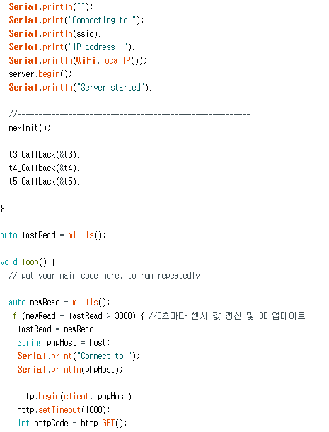
함수선언
Notes:
시리얼 통신 시작
와이파이 연결 함수 선언
연결 될때까지 0.5초 간격으로 .찍으면서 딜레이
와이파이 연결되면 서버 연결 후 시작
2.넥션 초기화 후 콜백함수 선언, 시간 초기 값 저장
3. 시간 지난 후 시간 값 저장 , 3초가 지날때마다 센서 값 갱신, 데이터 업데이트

Slide 16

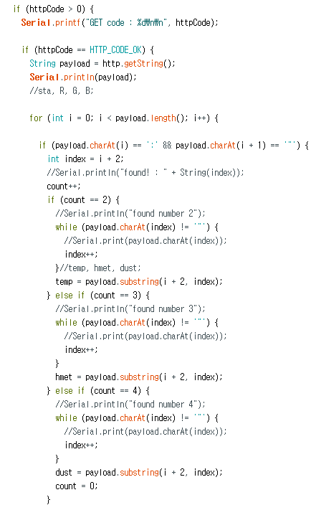
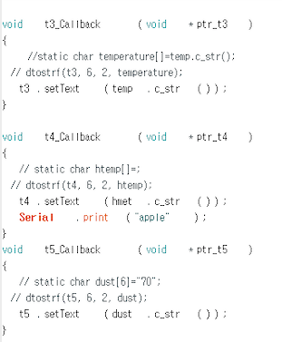
Notes:
json type으로 받아온 데이터 payload 값의 글자에서 필요한 데이터만 추출 하기 위해 데이터 에서 규칙을 찾았으며 이를 다음과 같이 코드를 통해서 적용했습니다.
이는 nextion 디스플레이에서 출력되는 값으로 변환하여 넘어갑니다.

Slide 17
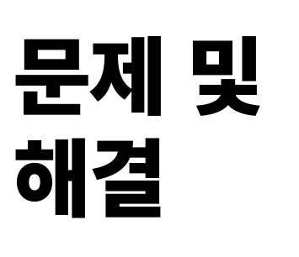
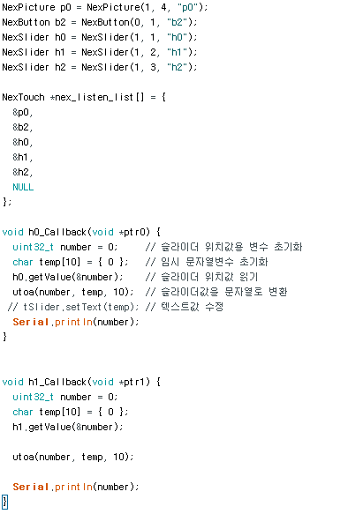
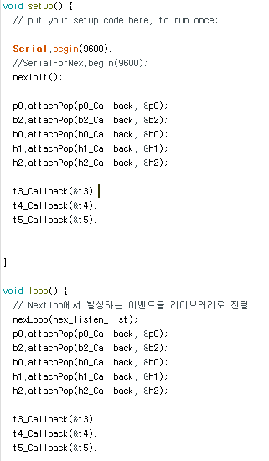
문제점
: 슬라이드 값의 변화와 양방향 통신
해결 방안
: 미세먼지 수치에 따라 색이 변하도록 설정
Notes:
nextion 에서 슬라이드를 사용해 변화값을 아두이노와 양방향 통신 하고 싶었으나 통신 안됨

Slide 18
문제점
: delay 사용시 wifi 연결 및 DB 업데이트 불가 문제
해결 방안
: MILLIS 함수를 사용하여 DEALY 대체하여 사용
Notes:
nextion 에서 슬라이드를 사용해 변화값을 아두이노와 양방향 통신 하고 싶었으나 통신 안됨

Slide 19
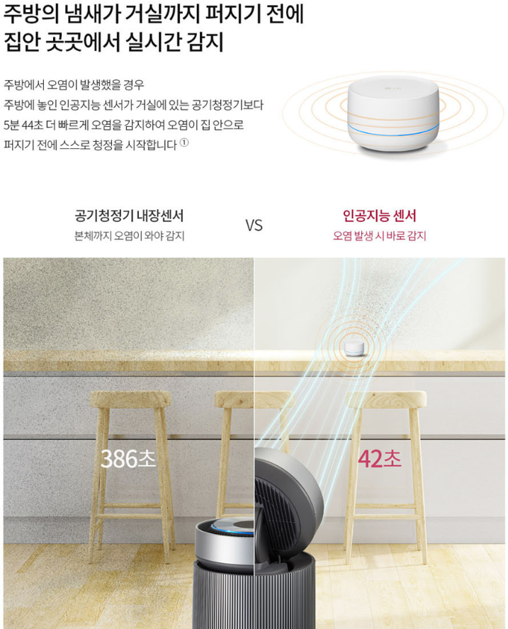
향후 발전 방향
공기 청정기의 경우 특정 위치에서 작동 하기 때문에
원하는 위치의 미세먼지 오염도를 확인 하기 어렵다.
따라서 “미세미세” 와 공기 청정기를 연동해
특정 오염 구역을 집중적으로 케어하는 방향으로 발전 할 계획이다.

Slide 20


Slide 21
Q & A

Slide 22
감사합니다.

